Slide 1
Ακίνητη Προσθετική ΙI
Ανοικτά Ακαδημαϊκά Μαθήματα στο ΤΕΙ Αθήνας
Ενότητα 2: Τα μέρη της γέφυρας
Αριστείδης Γαλιατσάτος
DDs, Dr Dent. Επίκουρος Καθηγητής ΤΕΙ Αθήνας
Τμήμα Οδοντικής Τεχνολογίας
Το περιεχόμενο του μαθήματος διατίθεται με άδεια Creative Commons εκτός και αν αναφέρεται διαφορετικά | Το έργο υλοποιείται στο πλαίσιο του Επιχειρησιακού Προγράμματος «Εκπαίδευση και Δια Βίου Μάθηση» και συγχρηματοδοτείται από την Ευρωπαϊκή Ένωση (Ευρωπαϊκό Κοινωνικό Ταμείο) και από εθνικούς πόρους.

Slide 2
Τα μέρη της γέφυρας (1 από 2)

Slide 3
Τα μέρη της γέφυρας (2 από 2)
Συγκράτημα
Σύνδεσμοι
Συγκράτημα
Γεφύρωμα
© Αριστείδης Γαλιατσάτος
Στηρίγματα

Slide 4
Στηρίγματα (1 από 4)
Τα φυσικά δόντια ή ρίζες που βρίσκονται εκατέρωθεν της νωδής περιοχής.
Επιβαρύνονται όχι μόνο με τις δυνάμεις που ασκούνται πάνω τους κατά τη μάσηση, αλλά και με τις δυνάμεις που αντιστοιχούν στα δόντια που λείπουν.

Slide 5
Στηρίγματα (2 από 4)
© Αριστείδης Γαλιατσάτος

Slide 6
Στηρίγματα (3 από 4)
Προϋποθέσεις που πρέπει να πληρούν:
Να έχουν ικανοποιητικό μέγεθος μύλης,
Να είναι απαλλαγμένα από τερηδόνα,
Να έχουν ευμεγέθη ρίζα,
Να έχουν υγιές περιοδόντιο,
Ο επιμήκης άξονάς τους να μην έχει έντονες στροφές ή αποκλίσεις,
Να έχουν φυσιολογικές επαφές με τους ανταγωνιστές και να υπάρχει ο απαιτούμενος μεσοφραγματικός χώρος.

Slide 7
Στηρίγματα (4 από 4)
Ιδανική κατάσταση θεωρείται αυτή που η στηρικτική μονάδα αποτελείται από ζωντανό δόντι με υποκείμενους και περιβάλλοντες ιστούς υγιείς και με έλλειψη κινητικότητας.

Slide 8
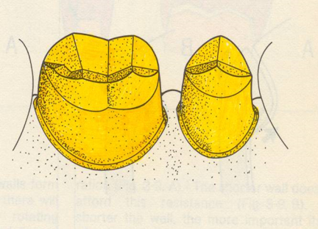
Στηρικτική ικανότητα δοντιών (1 από 3)
Γομφίοι,
Κυνόδοντες,
Προγόμφιοι,
Κεντρικοί τομείς άνω,
Πλάγιοι τομείς άνω,
Τομείς κάτω,
Ρίζες δοντιών.
© Αριστείδης Γαλιατσάτος

Slide 9
Στηρικτική ικανότητα δοντιών (2 από 3)
Το άθροισμα του εμβαδού της στηρικτικής επιφάνειας των δοντιών στηριγμάτων να είναι ίσο ή μεγαλύτερο από το άθροισμα που αντιστοιχεί στα απολεσθέντα δόντια.

Slide 10
Στηρικτική ικανότητα δοντιών (3 από 3)
Η αναλογία μύλης ρίζας. Ιδανική θεωρείται η αναλογία 1/1,
Κατάσταση περιοδοντικών ιστών,
Οστική στήριξη,
Ύπαρξη κινητικότητας,
Κατεύθυνση του επιμήκη άξονα του δοντιού.

Slide 11
Μυλοριζική αναλογία (1 από 2)
© Τσούτσος Α, Ανδριτσάκης Δ. Ακίνητη κλινική Προσθετική – Έγχρωμος Άτλαντας. 1η έκδοση, εκδόσεις Datamedica, Αθήνα 1987

Slide 12
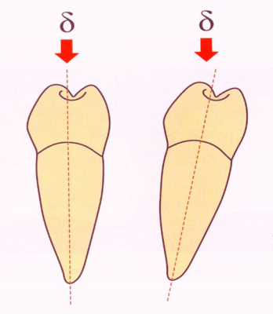
Μυλοριζική αναλογία (2 από 2)
Μασητικές δυνάμεις που δεν ασκούνται παράλληλα με τον επιμήκη άξονα του δοντιού επιβαρύνουν το δόντι και το περιοδόντιο.
© Δημητροπούλου Ε. Η εργαστηριακή διαδικασία στην Ακίνητη Προσθετική. Αυτοέκδοση. Αθήνα 2004

Slide 13
Φορά ένθεσης (1 από 2)
© Τσούτσος Α, Ανδριτσάκης Δ. Ακίνητη κλινική Προσθετική – Έγχρωμος Άτλαντας. 1η έκδοση, εκδόσεις Datamedica, Αθήνα 1987

Slide 14
Φορά ένθεσης (2 από 2)
© Τσούτσος Α, Ανδριτσάκης Δ. Ακίνητη κλινική Προσθετική – Έγχρωμος Άτλαντας. 1η έκδοση, εκδόσεις Datamedica, Αθήνα 1987

Slide 15
Αριθμός στηριγμάτων (1 από 7)
Ο αριθμός των στηριγμάτων εξαρτάται:
Από την έκταση της νωδής περιοχής,
Από την κατάσταση των περιοδοντικών ιστών,
Από την οστική τους στήριξη και την ύπαρξη κινητικότητας,
Από τη θέση τους στο οδοντικό τόξο (στροφές, αποκλίσεις),
Από την σύγκλεισή τους με τους ανταγωνιστές.

Slide 16
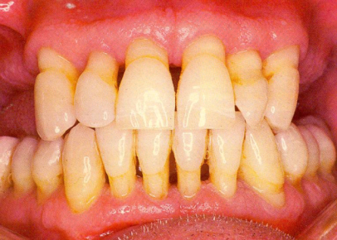
Αριθμός στηριγμάτων (2 από 7)
© Τσούτσος Α, Ανδριτσάκης Δ. Ακίνητη κλινική Προσθετική – Έγχρωμος Άτλαντας. 1η έκδοση, εκδόσεις Datamedica, Αθήνα 1987

Slide 17
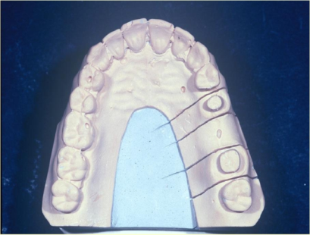
Αριθμός στηριγμάτων (3 από 7)
© Αριστείδης Γαλιατσάτος

Slide 18
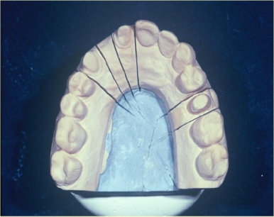
Αριθμός στηριγμάτων (4 από 7)
© Αριστείδης Γαλιατσάτος
© Δημητροπούλου Ε. Η εργαστηριακή διαδικασία στην Ακίνητη Προσθετική. Αυτοέκδοση. Αθήνα 2004

Slide 19
Αριθμός στηριγμάτων (5 από 7)
© Αριστείδης Γαλιατσάτος

Slide 20
Αριθμός στηριγμάτων (6 από 7)
Δευτερεύοντα στηρίγματα
© Αριστείδης Γαλιατσάτος

Slide 21
Αριθμός στηριγμάτων (7 από 7)
Μεσόβαθρο
© Δημητροπούλου Ε. Η εργαστηριακή διαδικασία στην Ακίνητη Προσθετική. Αυτοέκδοση. Αθήνα 2004

Slide 22
Συγκράτημα (1 από 7)
Είναι το μέρος της γέφυρας που εφαρμόζει πάνω στο δόντι στήριγμα, το οποίο έχει προηγουμένως παρασκευαστεί κατάλληλα από τον οδοντίατρο.
Ακολουθεί πιστά τη μορφολογία του δοντιού που θα συγκολληθεί.
Αποκαθιστά τη σχέση του με τα παρακείμενα δόντια και τους ανταγωνιστές.

Slide 23
Συγκράτημα (2 από 7)
Το είδος του συγκρατήματος εξαρτάται από:
Τη θέση της γέφυρας στο φραγμό (άνω ή κάτω γνάθος),
Τη πρόσθια ή οπίσθια θέση της στο οδοντικό τόξο,
Την έκταση της νωδής περιοχής,
Τον αριθμό και την κατάσταση των δοντιών στηριγμάτων,
Τον μεσοφραγματικό χώρο,
Τις συγκλεισιακές σχέσεις.

Slide 24
Συγκράτημα (3 από 7)
Ολική χυτή στεφάνη,
Ολική χυτή με όψη,
Μεταλλοκεραμική στεφάνη,
Στεφάνη από ενισχυμένα πολυμερή,
Ολοκεραμική στεφάνη,
Ένθετο ή επένθετο,
Στεφάνη μερικής επικάλυψης (3/4, 4/5, ηλοπαγείς ),
Συνδυασμοί των ανωτέρω
Σε μικρές γέφυρες,ή ως δευτερεύοντα

Slide 25
Συγκράτημα (4 από 7)
Το είδος του συγκρατήματος ακολουθεί συνήθως τη σχεδίαση της γέφυρας, χωρίς αυτό να είναι πάντα απαραίτητο, ιδίως όταν υπάρχουν περισσότερα συγκρατήματα σε μια γέφυρα.

Slide 26
Συγκράτημα (5 από 7)
© Λομβαρδάς Ι. Προσθετική. Εκδόσεις Μέλισσα, Αθήνα, 1987

Slide 27
Συγκράτημα (6 από 7)
© Λομβαρδάς Ι. Προσθετική. Εκδόσεις Μέλισσα, Αθήνα, 1987

Slide 28
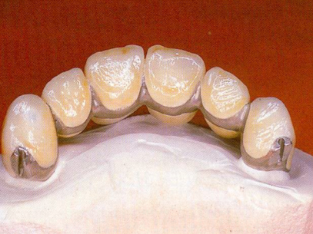
Συγκράτημα (7 από 7)
© Τσούτσος Α, Ανδριτσάκης Δ. Ακίνητη κλινική Προσθετική – Έγχρωμος Άτλαντας. 1η έκδοση, εκδόσεις Datamedica, Αθήνα 1987

Slide 29
Γεφύρωμα ή ενδιάμεσο (1 από 2)
Αποτελεί το μέρος της γέφυρας το οποίο αντικαθιστά ένα ή περισσότερα δόντια που έχουν απολεσθεί.
Τοποθετείται στη θέση των δοντιών που λείπουν ακολουθώντας πιστά τη μορφολογία τους.
Συνδέεται με τα συγκρατήματα της γέφυρας μέσω των συνδέσμων.

Slide 30
Γεφύρωμα ή ενδιάμεσο (2 από 2)
Το γεφύρωμα πρέπει να πληροί τις ακόλουθες προϋποθέσεις:
Να αποκαθιστά τη λειτουργικότητα των δοντιών που καλείται να αντικαταστήσει,
Να μπορεί εύκολα να καθαρίζεται και να παραμένει καθαρό,
Να είναι άνετο για τον ασθενή,
Να πληροί τις ανάγκες της αισθητικής,
Να μην συμπιέζει τους υποκείμενους ιστούς κα να συμβάλει στη διατήρηση της υγείας τους,
Να είναι βιολογικά ανεκτό,
Να αντέχει στις δυνάμεις της μάσησης, χωρίς τον κίνδυνο παραμόρφωσης ή θραύσης,
Να μην ευνοεί το σχηματισμό μικροβιακής πλάκας.

Slide 31
Ύπαρξη απαραίτητου χώρου
© Αδάμ Α., Δρούκας Β. Στοιχεία ακινήτου οδοντικής προσθετικής. Εκδόσεις Παρισιάνος, Αθήνα 1981

Slide 32
Σωστά κατασκευασμένο γεφύρωμα
Σωστή επιλογή υλικών
Σωστή σχεδίαση

Slide 33
Υλικά κατασκευής γεφυρωμάτων (1 από 4)
Πολύτιμα , ημιπολύτιμα ή βασικά κράματα,
Κεραμικό υλικό: μεταλλοκεραμικό,
Κεραμικό υλικό: ολοκεραμικό,
Ενισχυμένα πολυμερή: μεταλλοπολυμερή,
Ακρυλική ρητίνη: μεταλλοακρυλικό.

Slide 34
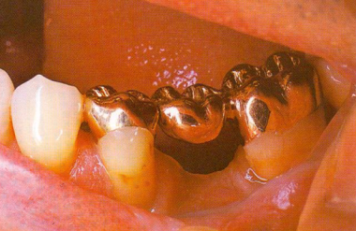
Υλικά κατασκευής γεφυρωμάτων (2 από 4)
© Λομβαρδάς Ι. Προσθετική. Εκδόσεις Μέλισσα, Αθήνα, 1987
© Τσούτσος Α, Ανδριτσάκης Δ. Ακίνητη κλινική Προσθετική – Έγχρωμος Άτλαντας. 1η έκδοση, εκδόσεις Datamedica, Αθήνα 1987

Slide 35
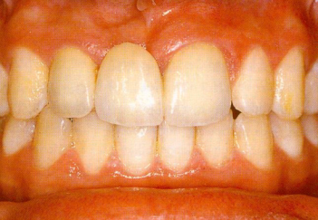
Υλικά κατασκευής γεφυρωμάτων (3 από 4)
© Τσούτσος Α, Ανδριτσάκης Δ. Ακίνητη κλινική Προσθετική – Έγχρωμος Άτλαντας. 1η έκδοση, εκδόσεις Datamedica, Αθήνα 1987

Slide 36
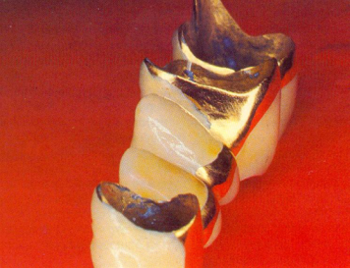
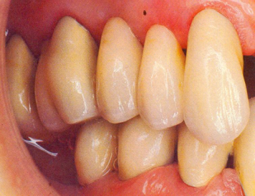
Υλικά κατασκευής γεφυρωμάτων (4 από 4)

Slide 37
Κριτήρια επιλογής υλικού γεφυρωμάτων
Αντοχή,
Βιολογική συμπεριφορά,
Είδος της προσθετικής κατασκευής,
Συμβολή του στην διατήρηση της υγείας των περιοδοντικών ιστών (ευκολία στο γυάλισμα και στη στίλβωση, ευκολία στο καθαρισμό εντός του στόματος).

Slide 38
Τέλος Ενότητας

Slide 39
Σημειώματα

Slide 40
Σημείωμα Αναφοράς
Copyright Τεχνολογικό Εκπαιδευτικό Ίδρυμα Αθήνας, Αριστείδης Γαλιατσάτος 2014. Αριστείδης Γαλιατσάτος. «Ακίνητη Προσθετική ΙI. Ενότητα 2: Τα μέρη της γέφυρας». Έκδοση: 1.0. Αθήνα 2014. Διαθέσιμο από τη δικτυακή διεύθυνση: ocp.teiath.gr.

Slide 41
Σημείωμα Αδειοδότησης
Το παρόν υλικό διατίθεται με τους όρους της άδειας χρήσης Creative Commons Αναφορά, Μη Εμπορική Χρήση Παρόμοια Διανομή 4.0 [1] ή μεταγενέστερη, Διεθνής Έκδοση. Εξαιρούνται τα αυτοτελή έργα τρίτων π.χ. φωτογραφίες, διαγράμματα κ.λ.π., τα οποία εμπεριέχονται σε αυτό. Οι όροι χρήσης των έργων τρίτων επεξηγούνται στη διαφάνεια «Επεξήγηση όρων χρήσης έργων τρίτων».
Τα έργα για τα οποία έχει ζητηθεί άδεια αναφέρονται στο «Σημείωμα Χρήσης Έργων Τρίτων».
[1] http://creativecommons.org/licenses/by-nc-sa/4.0/
Ως Μη Εμπορική ορίζεται η χρήση:
που δεν περιλαμβάνει άμεσο ή έμμεσο οικονομικό όφελος από την χρήση του έργου, για το διανομέα του έργου και αδειοδόχο
που δεν περιλαμβάνει οικονομική συναλλαγή ως προϋπόθεση για τη χρήση ή πρόσβαση στο έργο
που δεν προσπορίζει στο διανομέα του έργου και αδειοδόχο έμμεσο οικονομικό όφελος (π.χ. διαφημίσεις) από την προβολή του έργου σε διαδικτυακό τόπο
Ο δικαιούχος μπορεί να παρέχει στον αδειοδόχο ξεχωριστή άδεια να χρησιμοποιεί το έργο για εμπορική χρήση, εφόσον αυτό του ζητηθεί.

Slide 42
Επεξήγηση όρων χρήσης έργων τρίτων
©
Δεν επιτρέπεται η επαναχρησιμοποίηση του έργου, παρά μόνο εάν ζητηθεί εκ νέου άδεια από το δημιουργό.
διαθέσιμο με άδεια CC-BY
Επιτρέπεται η επαναχρησιμοποίηση του έργου και η δημιουργία παραγώγων αυτού με απλή αναφορά του δημιουργού.
διαθέσιμο με άδεια CC-BY-SA
Επιτρέπεται η επαναχρησιμοποίηση του έργου με αναφορά του δημιουργού, και διάθεση του έργου ή του παράγωγου αυτού με την ίδια άδεια.
διαθέσιμο με άδεια CC-BY-ND
Επιτρέπεται η επαναχρησιμοποίηση του έργου με αναφορά του δημιουργού.
Δεν επιτρέπεται η δημιουργία παραγώγων του έργου.
διαθέσιμο με άδεια CC-BY-NC
Επιτρέπεται η επαναχρησιμοποίηση του έργου με αναφορά του δημιουργού.
Δεν επιτρέπεται η εμπορική χρήση του έργου.
διαθέσιμο με άδεια CC-BY-NC-SA
Επιτρέπεται η επαναχρησιμοποίηση του έργου με αναφορά του δημιουργού
και διάθεση του έργου ή του παράγωγου αυτού με την ίδια άδεια.
Δεν επιτρέπεται η εμπορική χρήση του έργου.
διαθέσιμο με άδεια CC-BY-NC-ND
Επιτρέπεται η επαναχρησιμοποίηση του έργου με αναφορά του δημιουργού.
Δεν επιτρέπεται η εμπορική χρήση του έργου και η δημιουργία παραγώγων του.
διαθέσιμο με άδεια
CC0 Public Domain
Επιτρέπεται η επαναχρησιμοποίηση του έργου, η δημιουργία παραγώγων αυτού και η εμπορική του χρήση, χωρίς αναφορά του δημιουργού.
διαθέσιμο ως κοινό κτήμα
Επιτρέπεται η επαναχρησιμοποίηση του έργου, η δημιουργία παραγώγων αυτού και η εμπορική του χρήση, χωρίς αναφορά του δημιουργού.
χωρίς σήμανση
Συνήθως δεν επιτρέπεται η επαναχρησιμοποίηση του έργου.

Slide 43
Διατήρηση Σημειωμάτων
Οποιαδήποτε αναπαραγωγή ή διασκευή του υλικού θα πρέπει να συμπεριλαμβάνει:
το Σημείωμα Αναφοράς
το Σημείωμα Αδειοδότησης
τη δήλωση Διατήρησης Σημειωμάτων
το Σημείωμα Χρήσης Έργων Τρίτων (εφόσον υπάρχει)
μαζί με τους συνοδευόμενους υπερσυνδέσμους.

Slide 44
Σημείωμα Χρήσης Έργων Τρίτων
Το Έργο αυτό κάνει χρήση περιεχομένου από τα ακόλουθα έργα:
Αδάμ Α., Δρούκας Β. Στοιχεία ακινήτου οδοντικής προσθετικής. Εκδόσεις Παρισιάνος, Αθήνα 1981
Δημητροπούλου Ε. Η εργαστηριακή διαδικασία στην Ακίνητη Προσθετική. Αυτοέκδοση. Αθήνα 2004.
Λομβαρδάς Ι. Προσθετική. Εκδόσεις Μέλισσα, Αθήνα, 1987
Τσούτσος Α, Ανδριτσάκης Δ. Ακίνητη κλινική Προσθετική – Έγχρωμος Άτλαντας. 1η έκδοση, εκδόσεις Datamedica, Αθήνα 1987

Slide 45
Χρηματοδότηση
Το παρόν εκπαιδευτικό υλικό έχει αναπτυχθεί στo πλαίσιo του εκπαιδευτικού έργου του διδάσκοντα.
Το έργο «Ανοικτά Ακαδημαϊκά Μαθήματα στο ΤΕΙ Αθήνας» έχει χρηματοδοτήσει μόνο την αναδιαμόρφωση του εκπαιδευτικού υλικού.
Το έργο υλοποιείται στο πλαίσιο του Επιχειρησιακού Προγράμματος «Εκπαίδευση και Δια Βίου Μάθηση» και συγχρηματοδοτείται από την Ευρωπαϊκή Ένωση (Ευρωπαϊκό Κοινωνικό Ταμείο) και από εθνικούς πόρους.

